Slide 1
Внеурочная деятельность «Я - исследователь»
учитель начальных классов
первой квалификационной категории МБУ лицея №67 г.Тольятти
Рамазанова Н.М.

Slide 2
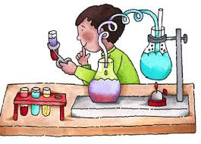
Если хочешь научить меня чему-то, Позволь мне идти медленно… Дай мне приглядеться… Потрогать и подержать в руках Послушать… Понюхать… И может быть попробовать на вкус… О, сколько всего я смогу Найти самостоятельно!

Slide 3
Цель: развитие интеллектуально-творческого потенциала личности ребенка путем совершенствования его исследовательских способностей в процессе саморазвития
Задачи:
познакомить учащихся с исследовательской деятельностью;
научить работать с научно-популярной литературой;
научить самостоятельно приобретать новые знания и применять их на практике;
развивать познавательный интерес обучающихся.

Slide 4
МОДУЛЬНАЯ СИСТЕМА ЭКСПЕРИМЕНТОВ PROLOG КАК СРЕДСТВО РЕАЛИЗАЦИИ ПРАКТИКО-ОРИЕНТИРОВАННОЙ ДЕЯТЕЛЬНОСТИ УЧАЩИХСЯ НА УРОКАХ ЕСТЕСТВЕННОНАУЧНОЙ ОБЛАСТИ
Модульная система экспериментов PROLog является программно-
аппаратным комплексом обеспечивающих сбор и обработку данных экспе-
риментов в области различных дисциплин естественнонаучного цикла.
Система PROLog основана на автономных цифровых измерительных
модулях (ЦИМ), каждый из которых может быть рассмотрен как самостоя-
тельный регистратор данных, позволяющий записывать и хранить значения
измеряемых величин независимо друг от друга. В состав системы могут вхо-
дить устройства считывания информации:
• персональный компьютер;
• модуль отображения информации графический – МОИ-Г;
• модуль отображения информации числовой – МОИ-Ч.
У каждого ЦИМ есть микропроцессор, который измеряет и записывает
измеренные значения (например, температуру, силу тока, напряжение) в соб-
ственную память, независимо от других модулей и устройства считывания
информации.
Для работы системы в комплекте с ПК применяется программное обес-
печение PROLog.

Slide 5
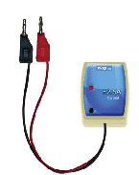
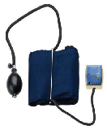
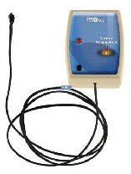
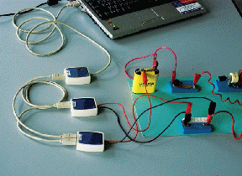
Система PROLog

Slide 6
Наши исследования.

Slide 7
Измерим, зафиксируем и сравним температуру снега, воды и льда.

Slide 8
Мы изучаем науку…

Slide 9
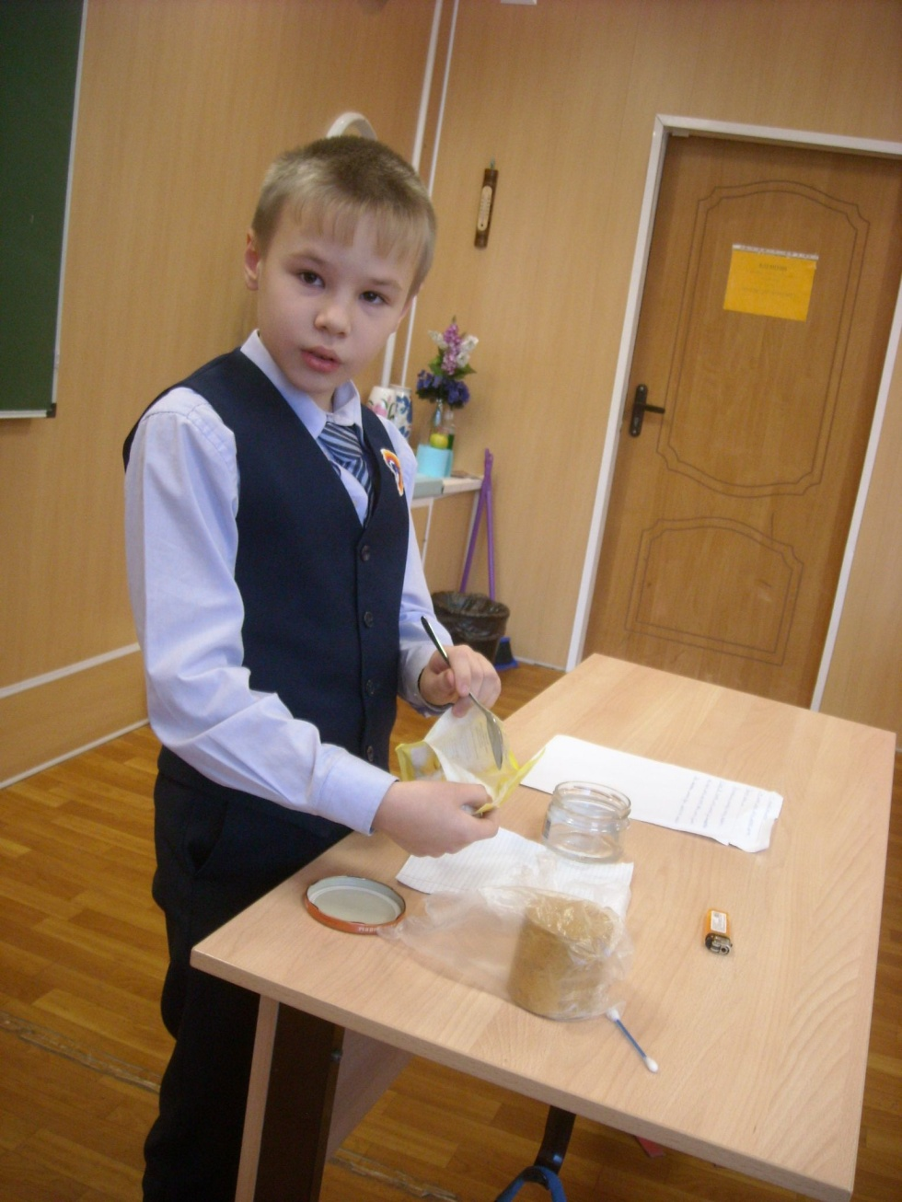
Опыты это так интересно.

Slide 10
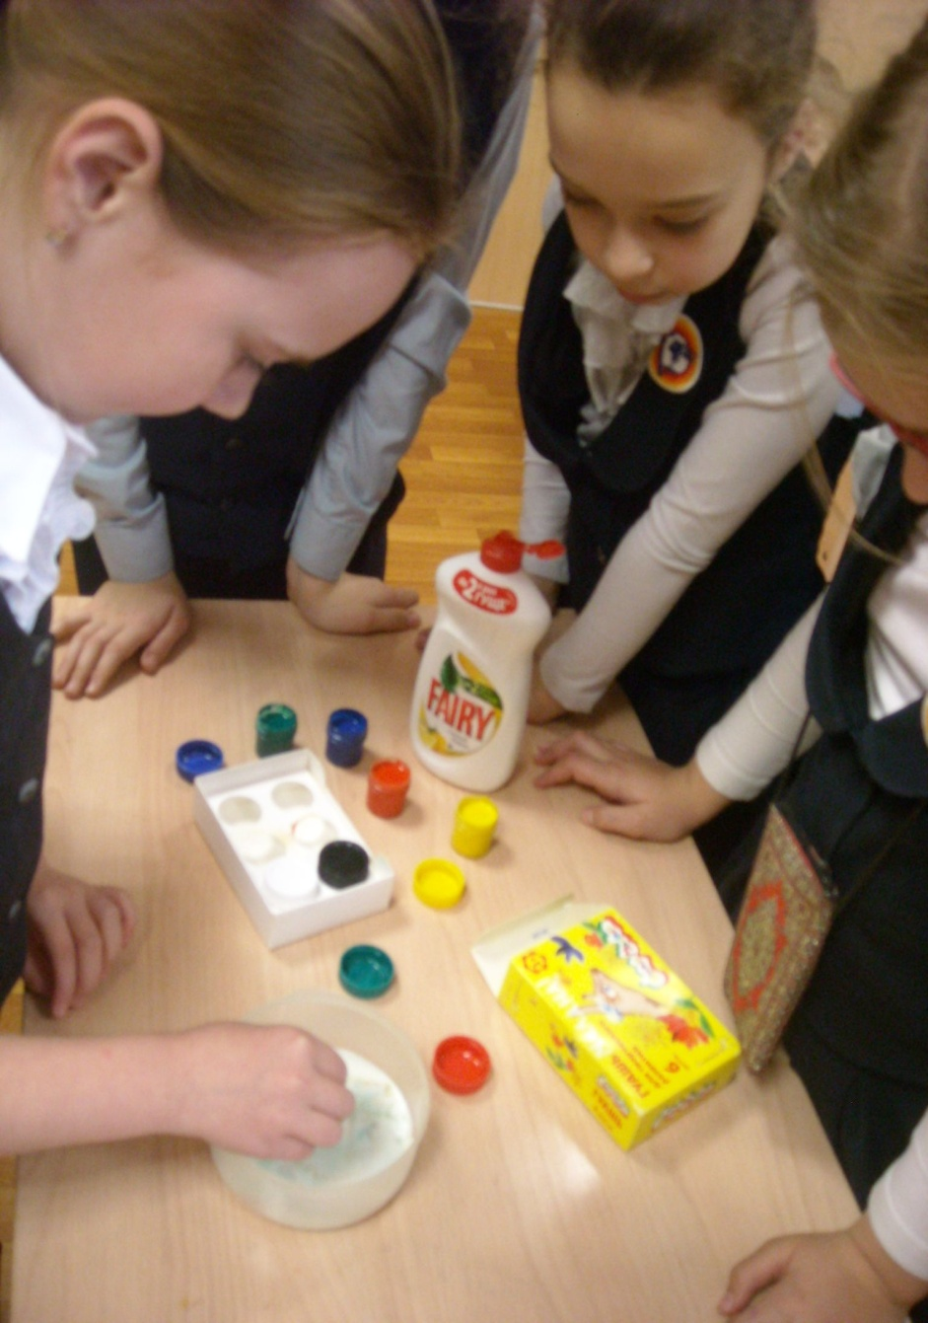
О, химия, ты свыше нам дана, Наукой жизни названа, Тебя мы где-нибудь да встретим, В вещах каких-нибудь приметим. Давайте с вами посидим, О веществах поговорим.
О, химия, ты свыше нам дана, Наукой жизни названа, Тебя мы где-нибудь да встретим, В вещах каких-нибудь приметим. Давайте с вами посидим, О веществах поговорим.

Slide 11
Молился древний человек, стучал о камни лбом.
Едва увидит молнию или услышит гром.
Законы физики тогда, он начал понимать
Когда посредством трения огонь стал добывать.
Затем придумал колесо и так пошло, пошло.
Что до цепной реакции в конце концов дошло.
Когда мы учим физику, тогда проблемы нет:
Понять строение атома, движение планет.
Узнать, как мир устроен, и кто мы сами в нем.
Ну, что ж берем учебники и на урок пойдем.

